Slide 1
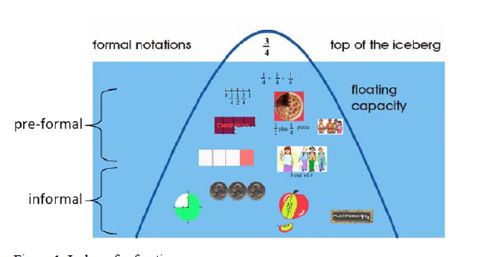
Η διδασκαλία μέσω επίλυσης προβλήματος – Μαθηματικοποίηση
ΕΠΑΝΕΦΕΎΡΕΣΗ ΣΥΝΘΕΤΗΣ
ΜΑΘΗΜΑΤΙΚΗΣ ΕΝΝΟΙΑΣ

Slide 2
Μπορεί οι μαθητές να ‘επανεφεύρουν’ πιο σύνθετες μαθηματικές έννοιες;

Slide 3
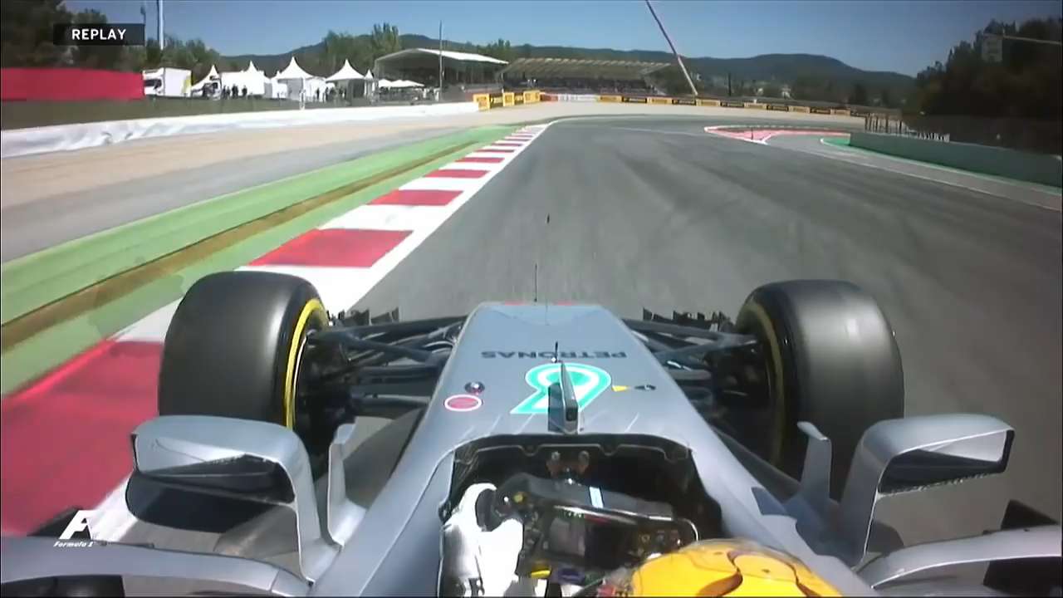
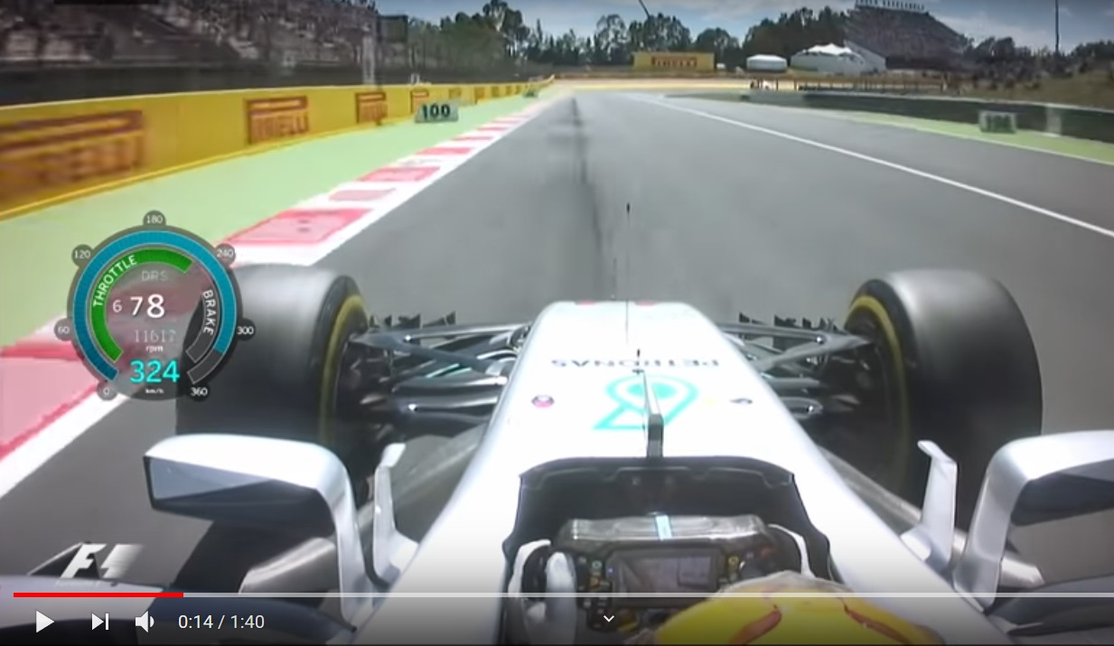
Το Πρόβλημα
Πρόβλημα (δόθηκε σε μαθητές Β΄ Λυκείου)
Το βίντεο που παρακολουθήσατε ήταν η προσπάθεια του οδηγού της Formula 1 Lewis Hamilton ώστε να κάνει τον ταχύτερο γύρο σε μια πίστα. Οι πληροφορίες που μας παρείχε το βίντεο ήταν η ταχύτητα κάθε χρονική στιγμή του Lewis Hamilton για τον γύρο αυτό. Μπορείτε να υπολογίσετε το συνολικό μήκος της πίστας της ;
Η σωστή απάντηση είναι μια από τις παρακάτω:
(A) 4.500m (B) 4.600m (Γ) 4.550m (Δ) 4.700m (Ε) 4,650m
Notes:
30΄΄

Slide 4
Πρόβλημα
Το βίντεο που παρακολουθήσατε ήταν η προσπάθεια του οδηγού της Formula 1 Lewis Hamilton ώστε να κάνει τον ταχύτερο γύρο σε μια πίστα. Οι πληροφορίες που μας παρείχε το βίντεο ήταν η ταχύτητα κάθε χρονική στιγμή του Lewis Hamilton για τον γύρο αυτό.
Μπορείτε να υπολογίσετε το συνολικό μήκος της πίστας της;
Η σωστή απάντηση είναι μια από τις παρακάτω:
4.500m (B) 4.600m (Γ) 4.550m (Δ) 4.700m (Ε) 4.650m

Slide 5
4^{η} Εργασία στην τάξη
Ποια μαθηματική έννοια καλούνται να ‘επανεφεύρουν’ οι μαθητές για να απαντήσουν στο πρόβλημα εύρεσης του μήκους της συγκεκριμένης πίστας της FORMULA 1?
Με ποιο τρόπο θα πρέπει να δουλέψουν οι μαθητές στην κατεύθυνση επανεφεύρησης της παραπάνω έννοιας;

